Slide 1

Повторення “Десятковий дріб. Розв'язування вправ.”

Slide 2
Мета уроку: вдосконалювати навички порівняння десяткових дробів, формувати навички додавання і віднімання десяткових дробів, розвивати навички усної лічби, розумову активність, виховувати самостійність, працелюбність.
Тип уроку: урок застосування знань, умінь і навичок.

Slide 3
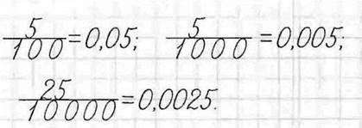
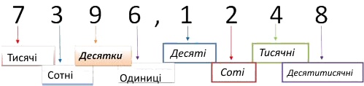

Slide 4
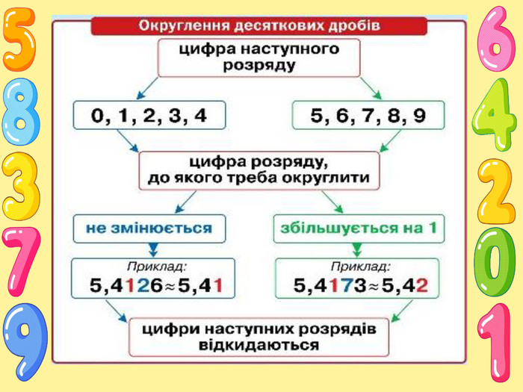

Slide 5
Прочитай десяткові дроби
0,05
4,037
0,25
1,7
5,2703
20,21

Slide 6
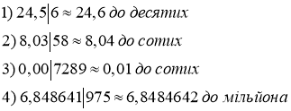
Округліть десяткові дроби:

Slide 7

Виконай додавання
8 + 0,7
8,7
0,39 + 1
1,39
0,03 + 0,003
0,033
0,26 + 0,7
0,96
5,7 + 0,32
6,02

Slide 8
Виконай віднімання
0, 8 – 0,6
0,2
6,7 – 0,3
6,4
13,892 - 10
3,892
0,05 – 0,02
0,03
42,7 - 42
0,7

Slide 9
Обчисли зручним способом
7 + 2,8 + 1,2
11
12, 4+17,3+0,6
30,3
3,42+4,9+51
13,42
12,11+7,89+13,5
33,5
42,7 – 0,7 - 42
0

Slide 10
Домашнє завдання:
Повторити параграф 36, 37.
№1281 – письмово в зошиті.

